Slide 1

КАЛУЖСКИЙ ФИЛИАЛ
ФЕДЕРАЛЬНОГО ГОСУДАРСТВЕННОГО БЮДЖЕТНОГО
ОБРАЗОВАТЕЛЬНОГО УЧРЕЖДЕНИЯ ВЫСШЕГО ОБРАЗОВАНИЯ
«МОСКОВСКИЙ ГОСУДАРСТВЕННЫЙ ТЕХНИЧЕСКИЙ УНИВЕРСИТЕТ ИМЕНИ Н.Э. БАУМАНА
(национальный исследовательский университет)»
Факультет «Информатика и управление»
Кафедра «Программное обеспечение ЭВМ, информационные технологии»
Высокоуровневое программирование
Лекция №14.
«Итерируемый объект,
итератор и генератор»
Калуга - 2020

Slide 2
Содержание
В этом разделе рассматриваются:
итерируемые объекты (iterable)
итераторы (iterator)
генераторные выражения (generator expression)

Slide 3
Итерируемый объект
Итерация - это общий термин, который описывает процедуру взятия элементов чего-то по очереди.
В более общем смысле, это последовательность инструкций, которая повторяется определенное количество раз или до выполнения указанного условия.
Итерируемый объект (iterable) - это объект, который способен возвращать элементы по одному. Кроме того, это объект, из которого можно получить итератор.

Slide 4
Итерируемый объект
Примеры итерируемых объектов:
  все последовательности: список, строка, кортеж
  словари
  файлы

Slide 5
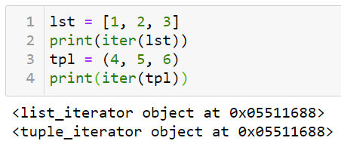
Итерируемый объект
В Python за получение итератора отвечает функция iter():

Slide 6
Итерируемый объект
Функция iter() отработает на любом объекте, у которого есть метод __iter__ или метод __getitem__.
Метод __iter__ возвращает итератор. Если этого метода нет, функция iter() проверяет, нет ли метода __getitem__ - метода, который позволяет получать элементы по индексу.
Если метод __getitem__ есть, возвращается итератор, который проходится по элементам, используя индекс (начиная с 0).

Slide 7
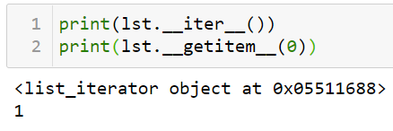
Итерируемый объект
На практике использование метода __getitem__ означает, что все последовательности элементов - это итерируемые объекты. Например, список, кортеж, строка. Хотя у этих типов данных есть и метод __iter__.

Slide 8
Итератор
Итератор (iterator) - это объект, который возвращает свои элементы по одному за раз.
С точки зрения Python - это любой объект, у которого есть метод __next__. Этот метод возвращает следующий элемент, если он есть, или возвращает исключение StopIteration, когда элементы закончились.
Кроме того, итератор запоминает, на каком объекте он остановился в последнюю итерацию.

Slide 9
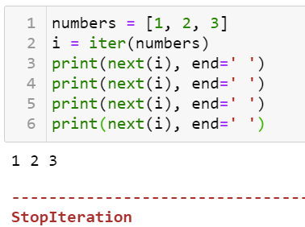
Итератор
В Python у каждого итератора присутствует метод __iter__ - то есть, любой итератор является итерируемым объектом. Этот метод просто возвращает сам итератор.
Пример создания итератора из списка:

Slide 10
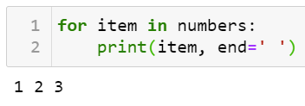
Итератор
Для того, чтобы итератор снова начал возвращать элементы, его надо заново создать.
Аналогичные действия выполняются, когда цикл for проходится по списку:
Когда мы перебираем элементы списка, к списку сначала применяется функция iter(), чтобы создать итератор, а затем вызывается его метод __next__ до тех пор, пока не возникнет исключение StopIteration.

Slide 11
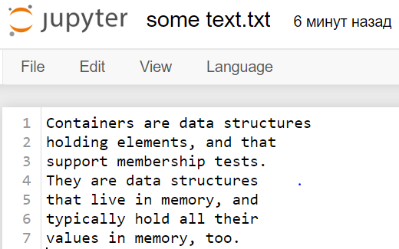
Файл как итератор
Один из самых распространенных примеров итератора - файл.

Slide 12

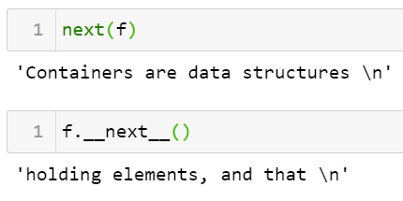
Файл как итератор
Если открыть файл обычной функцией open, мы получим объект, который представляет файл:
Этот объект является итератором, что можно проверить, вызвав метод __next__:

Slide 13
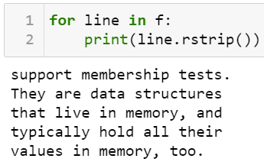
Файл как итератор
Аналогичным образом можно перебирать строки в цикле for:
При работе с файлами, использование файла как итератора не просто позволяет перебирать файл построчно - в каждую итерацию загружена только одна строка. Это очень важно при работе с большими файлами на тысячи и сотни тысяч строк

Slide 14
Генератор
Генераторы - это специальный класс функций, который позволяет легко создавать свои итераторы. В отличие от обычных функций, генератор не просто возвращает значение и завершает работу, а возвращает итератор, который отдает элементы по одному.
Обычная функция завершает работу, если:
  встретилось выражение return;
  закончился код функции (это срабатывает как выражение return None);
  возникло исключение.

Slide 15
Генератор
После выполнения функции управление возвращается, и программа выполняется дальше. Все аргументы, которые передавались в функцию, локальные переменные, все это теряется. Остается только результат, который вернула функция.
Функция может возвращать список элементов, несколько объектов или возвращать разные результаты в зависимости от аргументов, но она всегда возвращает какой-то один результат.

Slide 16
Генератор
Генератор же генерирует значения. При этом значения возвращаются по запросу, и после возврата одного значения выполнение функции-генератора приостанавливается до запроса следующего значения. Между запросами генератор сохраняет свое состояние.
Python позволяет создавать генераторы двумя способами:
  генераторное выражение;
  функция-генератор.

Slide 17
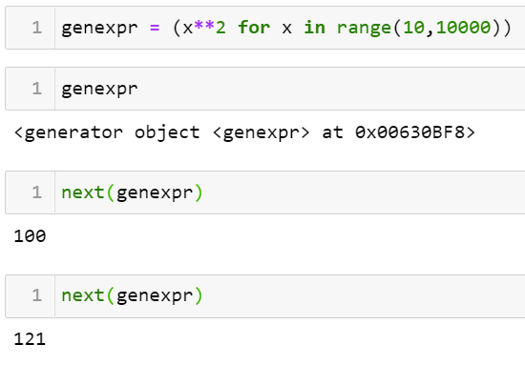
Генераторное выражение
Генераторное выражение использует такой же синтаксис, как list comprehensions, но возвращает итератор, а не список.
Генераторное выражение выглядит точно так же, как list comprehensions, но используются круглые скобки:
Обратите внимание, что это не tuple comprehensions, а генераторное выражение.

Slide 18
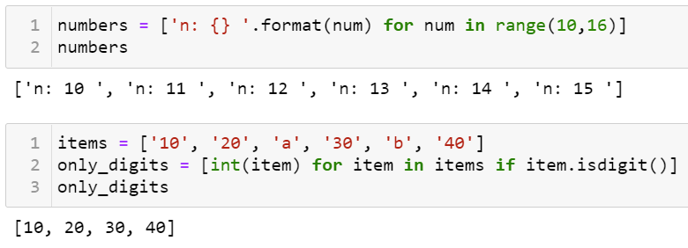
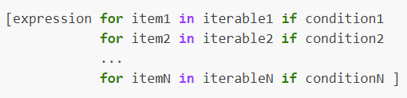
List comprehensions (генераторы списков)

Slide 19
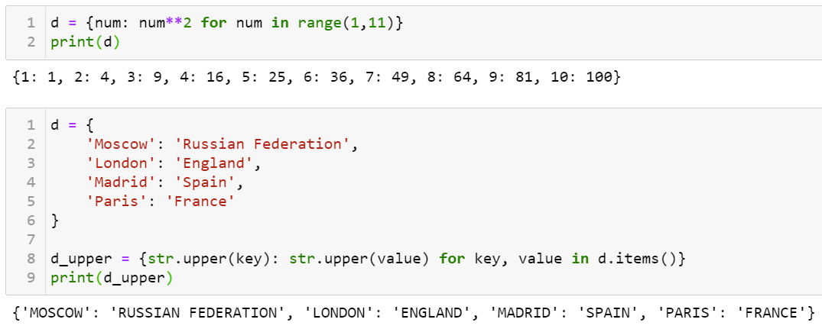
Dict comprehensions (генераторы словарей)

Slide 20
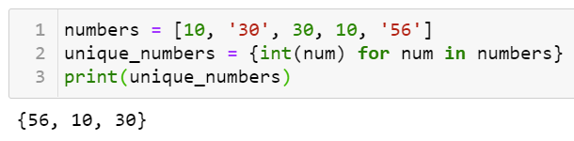
Set comprehensions (генераторы множеств)

Slide 21
Функция-генератор
Генераторы - это специальный класс функций, который позволяет легко создавать свои итераторы. В отличии от обычных функций, генератор не просто возвращает значение и завершает работу, а возвращает итератор, который отдает элементы по одному.
Более корректное определение: функция-генератор - это функция, в которой присутствует ключевое слово yield. При вызове, эта функция возвращает объект генератор. Так как и сама функция и объект, который она возвращает, называется генератор, возникает путанница, о чем идет речь.

Slide 22
Функция-генератор
С точки зрения синтаксиса, генератор выглядит как обычная функция. Но, вместо return, используется оператор yield.
Каждый раз, когда внутри функции встречается yield, генератор приостанавливается и возвращает значение. При следующем запросе, генератор начинает работать с того же места, где он завершил работу в прошлый раз.
Так как yield не завершает работу генератора, он может использоваться несколько раз.

Slide 23
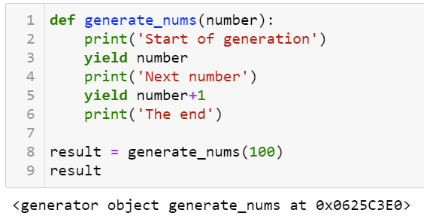
Функция-генератор
Если вызвать генератор и присвоить результат в переменную, его код еще не будет выполняться:

Slide 24
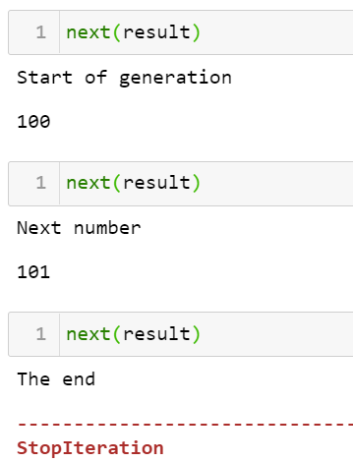
Функция-генератор
Теперь в переменной result находится итератор.
Раз result это итератор, можно вызвать функцию next, чтобы получить значение:

Slide 25
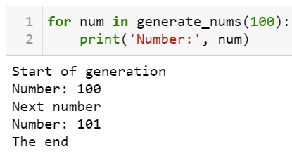
Функция-генератор
Раз функция-генератор возвращает итератор, его можно использовать в цикле:

Slide 26
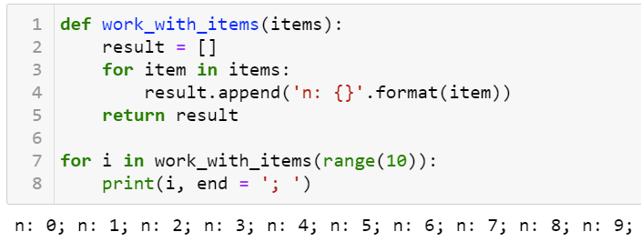
Обычная функция и аналогичный генератор
С помощью генераторов зачастую можно написать ту же функцию с меньшим количеством промежуточных переменных.

Slide 27
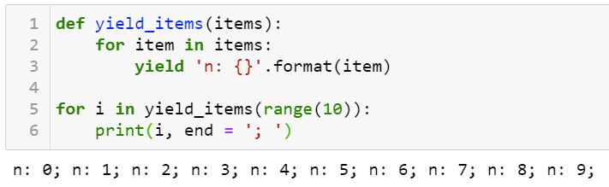
Обычная функция и аналогичный генератор
Можно заменить таким генератором:

Slide 28
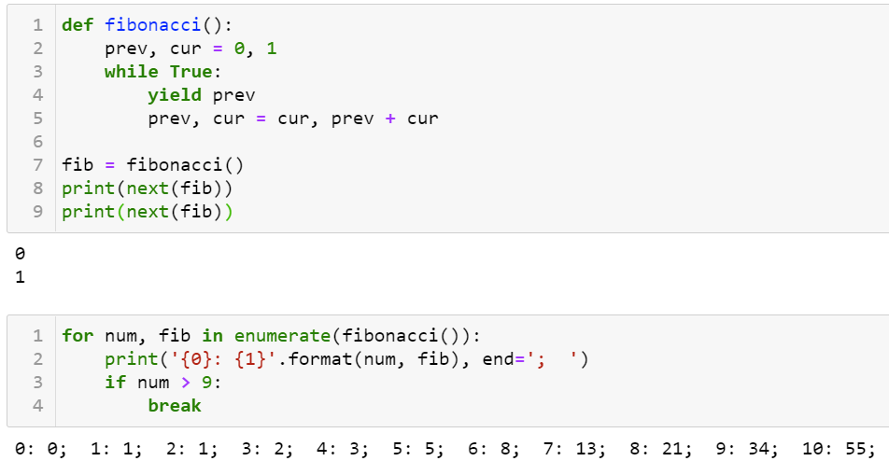
Генератор

Slide 29
Генератор
В результате вызова функции или вычисления выражения, получаем объект-генератор типа types.GeneratorType.
В объекте-генераторе определены методы __next__ и __iter__, то есть реализован протокол итератора, с этой точки зрения, в Python любой генератор является итератором.
Концептуально, итератор — это механизм поэлементного обхода данных, а генератор позволяет отложено создавать результат при итерации. Генератор может создавать результат на основе какого то алгоритма или брать элементы из источника данных(коллекция, файлы, сетевое подключения и пр) и изменять их.
Ярким пример являются функции range и enumerate:

Slide 30
Генератор
range генерирует ограниченную арифметическую прогрессию целых чисел, не используя никакой источник данных.
enumerate генерирует двухэлементные кортежи с индексом и одним элементом из итерируемого объекта.
Любая функция в Python, в теле которой встречается ключевое слово yield, называется генераторной функцией – при вызове она возвращает объект-генератор.
Объект-генератор реализует интерфейс итератора, соответственно с этим объектом можно работать, как с любым другим итерируемым объектом.

Slide 31
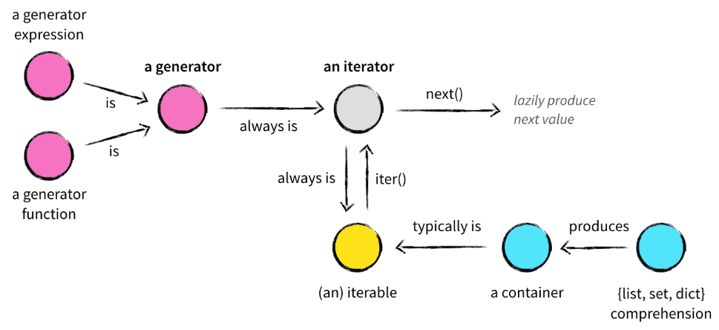
Резюме

Slide 32

Задачи для самостоятельного решения
Даны n предложений. Определите, сколько из них содержат хотя бы одну цифру.
Дана строка s и символ k. Реализуйте функцию, рисующую рамку из символа k вокруг данной строки, например:
Для введенного предложения выведите статистику символ=количество. Регистр букв не учитывается.
Дата характеризуется тремя натуральными числами: день, месяц и год. Учитывая, что год может быть високосным, реализуйте две функции, которые определяют вчерашнюю и завтрашнюю дату.

Slide 33
Задачи для самостоятельного решения
Напишите функцию, которая принимает неограниченное количество числовых аргументов и возвращает кортеж из двух списков:
  отрицательных значений (отсортирован по убыванию);
  неотрицательных значений (отсортирован по возрастанию).
Составьте две функции для возведения числа в степень: один из вариантов реализуйте в рекурсивном стиле.
Дано натуральное число. Напишите рекурсивные функции для определения:
  суммы цифр числа;
  количества цифр в числе.

